Slide 1


Slide 2
“O território em que vivemos é mais que um simples conjunto de objetos, mediante os quais trabalhamos, circulamos, moramos, mas também um dado simbólico.
A linguagem regional faz parte
desse mundo de símbolos, e ajuda a criar esse amálgama, sem o qual não se pode falar de territorialidade.
Esta não provém do simples fato de viver num lugar, mas da comunhão que com ele
mantemos”
Milton Santos

Slide 3
Sobre a noção de inventário
Inventário, do latim jurídico inventarium, “encontrar”:
(1) relação dos bens deixados por alguém que morreu;
(2) por extensão, descrição e enumeração minuciosa;
(3) levantamento individuado e completo de bens e valores.

Slide 4
Referências e Bens Culturais
A noção de referência cultural que, implica uma ampla gama de significados.
Referência, do latim referere, “referir”:
(1) alusão, menção, insinuação;
(2) ponto do terreno perfeitamente identificado e materializado, cuja cota verdadeira é calculada com grande precisão para servir de base à determinação das altitudes de outros pontos que lhe ficam próximos;
(3) relação que existe entre certas coisas;
(4) adaptado do inglês reference, “nota informativa de remissão”; fonte de esclarecimento.

Slide 5
Inventário
Os inventários estão na origem da constituição do campo da preservação do patrimônio no século XVIII no contexto da construção dos Estados Nacionais.
Surgiram como modos de produzir um novo saber, por meio da coleta e sistematização de informações obedecendo a determinado padrão e repertório de dados passíveis de análises e classificações, e se constituem até hoje como instrumentos de identificação, valorização e proteção dos bens como patrimônio cultural.

Slide 6
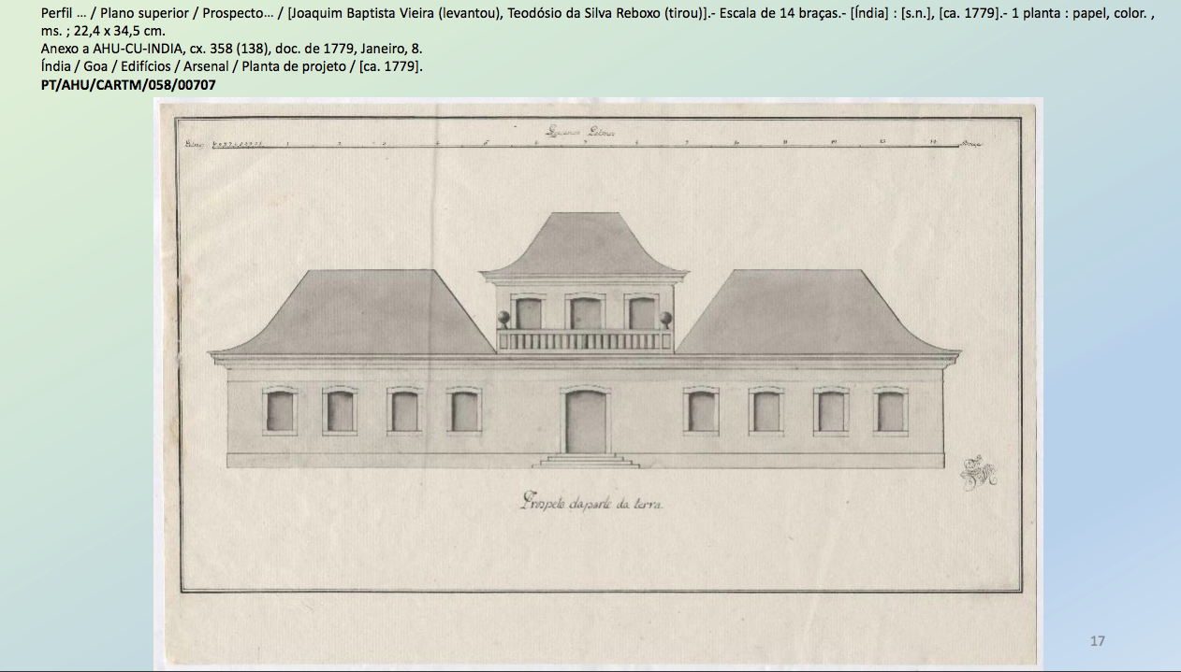

Slide 7
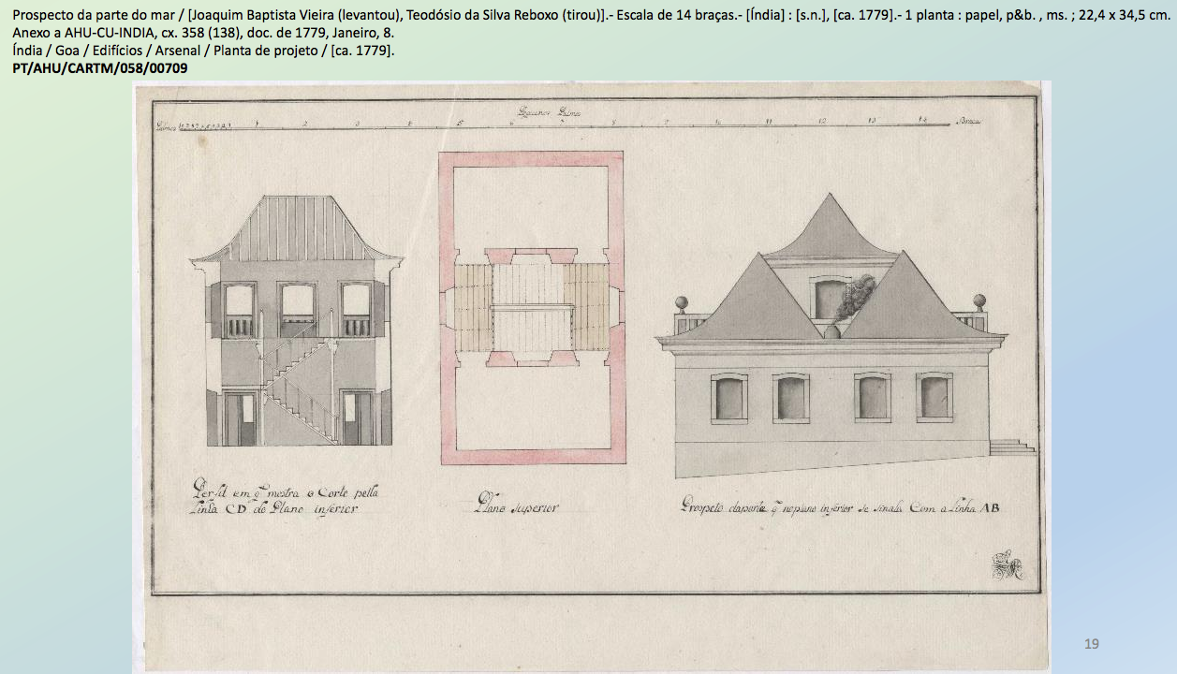

Slide 8
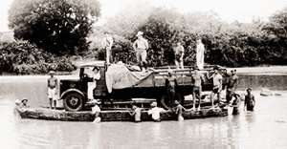
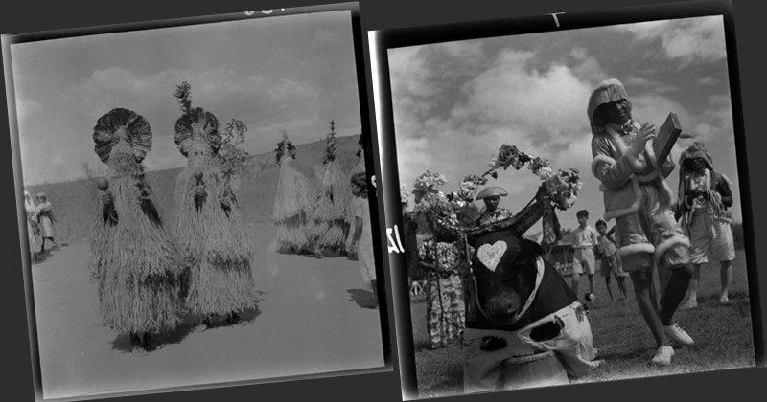

Slide 9
INRC
O desenvolvimento do Inventário Nacional de Referências Culturais – INRC significa a disponibilização de um instrumento essencial para a identificação e documentação de bens culturais e, consequentemente, para as possibilidades de preservação desses bens. Vale enfatizar que o INRC é um instrumento de identificação de bens culturais tanto imateriais quanto materiais. A indicação de bens para Registro e/ou para Tombamento pode resultar de sua aplicação, mas não obrigatoriamente.

Slide 10
INRC
Objetivos principais:
1. identificar e documentar bens culturais, de qualquer natureza, para atender à demanda pelo reconhecimento de bens representativos da diversidade e pluralidade culturais dos grupos formadores da sociedade; e
2. apreender os sentidos e significados atribuídos ao patrimônio cultural pelos moradores de sítios tombados, tratando-os como intérpretes legítimos da cultura local e como parceiros preferencias de sua preservação.

Slide 11
Categorias
1. Celebrações
2. Formas de expressão
3. Ofícios e modos de fazer
4. Edificações
5. Lugares

Slide 12
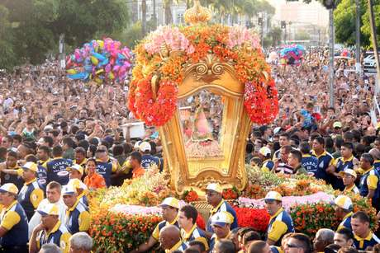
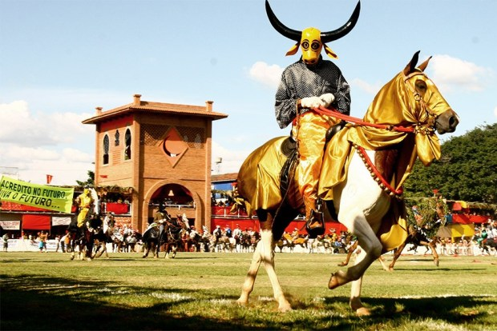
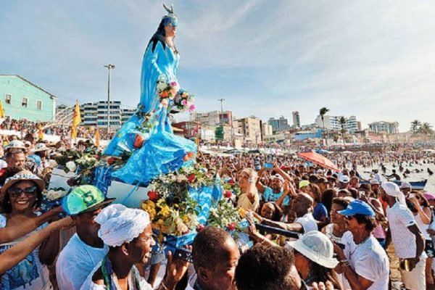
1. Celebrações
Nesta categoria incluem-se os principais ritos e festividades associados à religião, à civilidade, aos ciclos do calendário, etc.

Slide 13
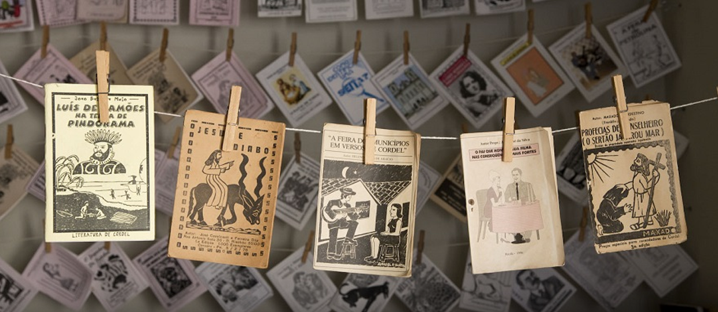
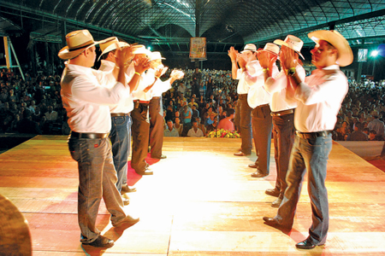
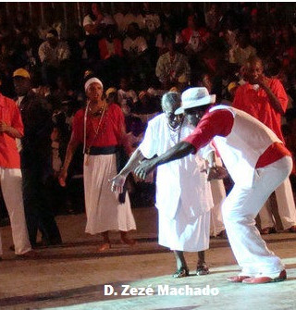

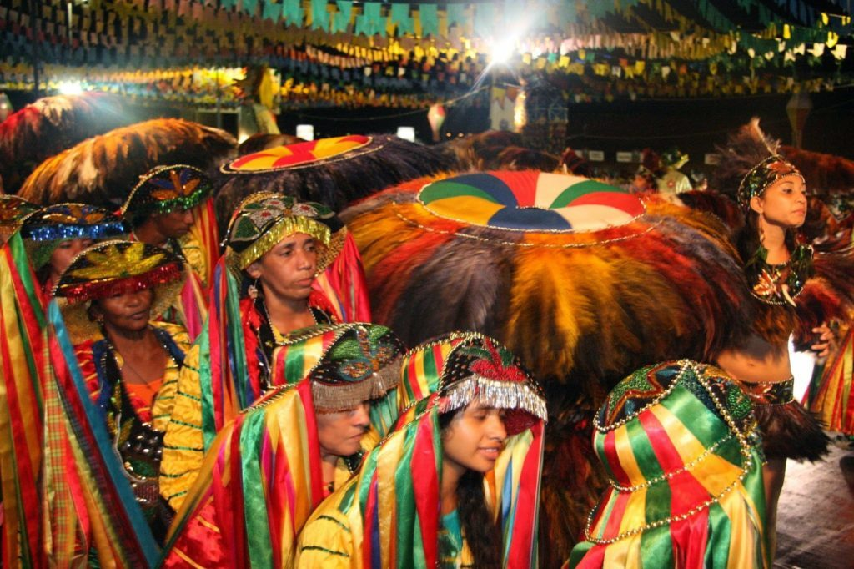
2. Formas de expressão
Formas não-lingüísticas de comunicação associadas a determinado grupo social ou região, desenvolvidas por atores sociais (individuais ou grupos) reconhecidos pela comunidade.

Slide 14
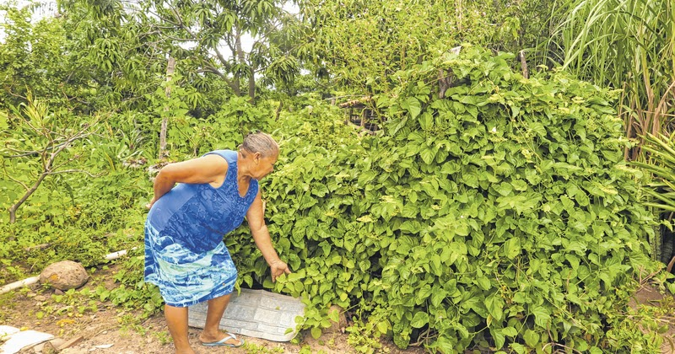
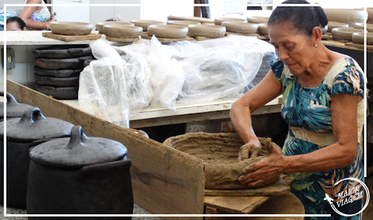

3. Ofícios e modos de fazer
As atividades desenvolvidas por atores sociais (especialistas) reconhecidos como conhecedores de técnicas e de matérias-primas que identifiquem um grupo social ou uma localidade.

Slide 15
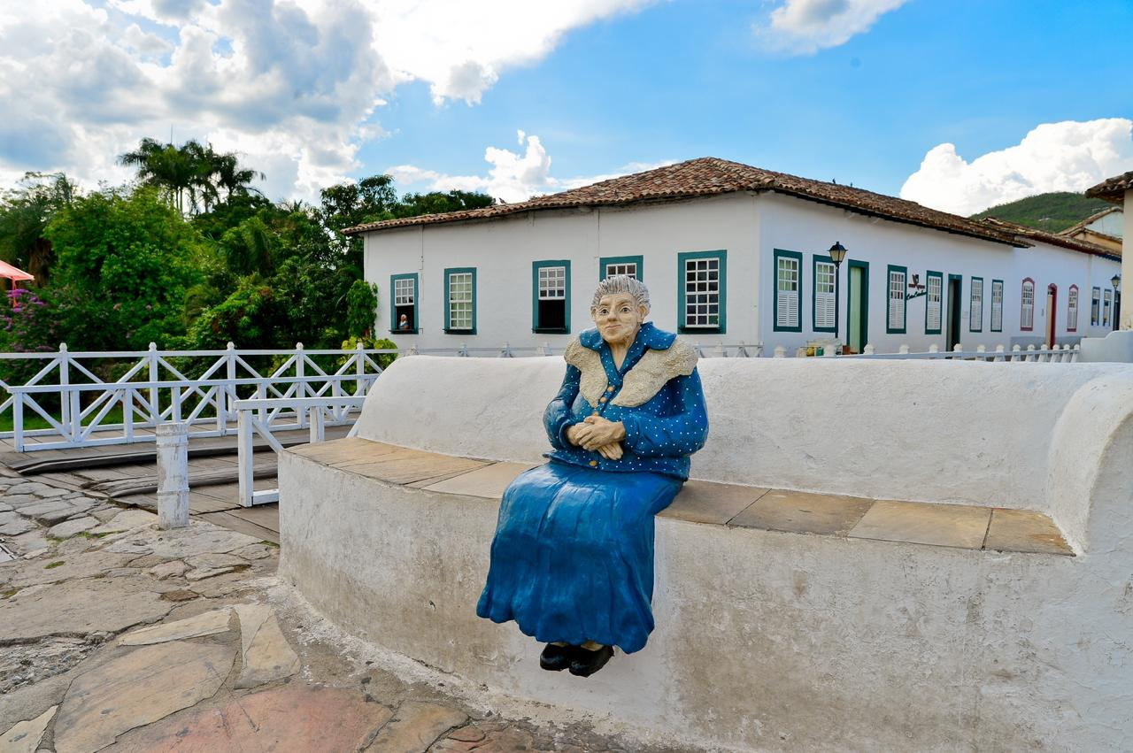
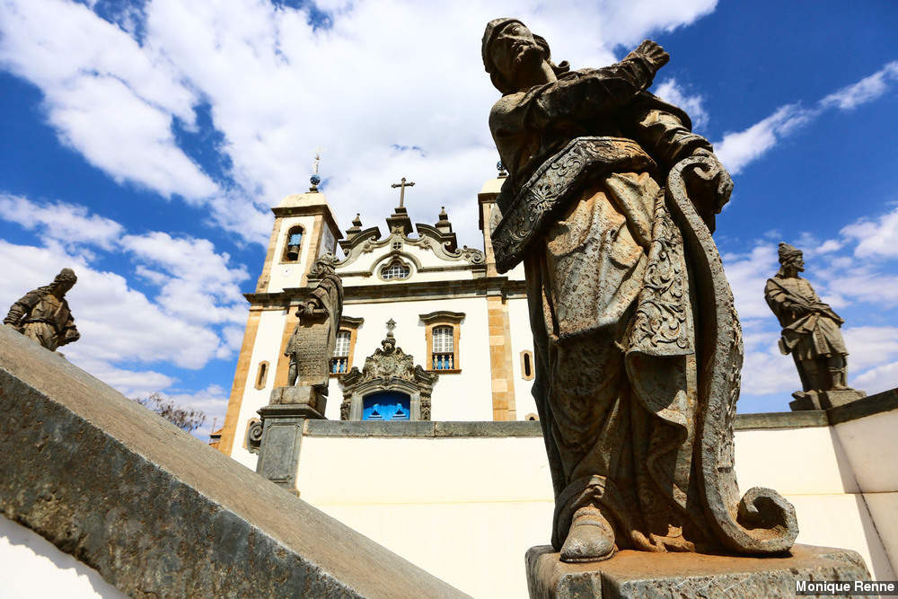
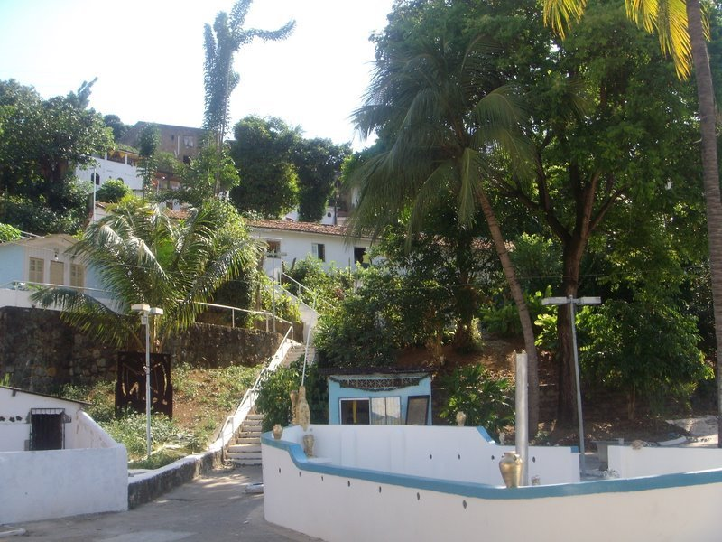
4. Edificações
Em diversos casos, estruturas de pedra e cal estão associadas a determinados usos, a significações históricas e de memória ou às imagens que se tem de certos lugares.

Slide 16

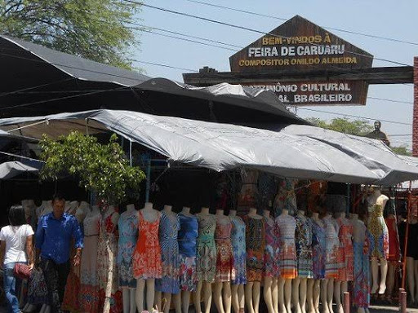
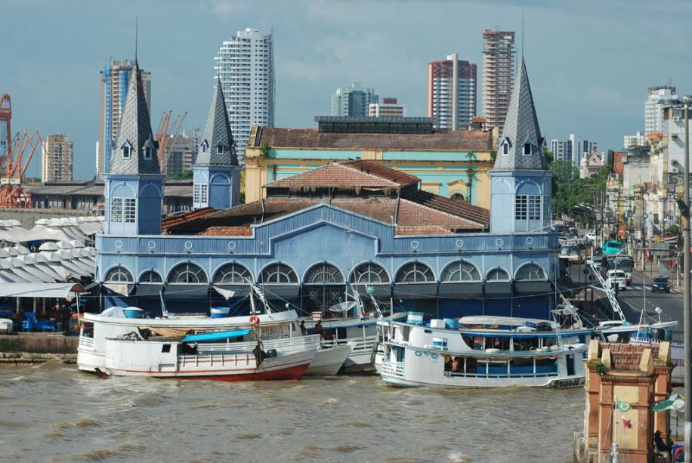
5. Lugares
Toda atividade humana produz sentidos de lugar. Neste inventário serão incluídos especificamente aqueles que possuem sentido cultural diferenciado para a população local.

Slide 17
Processo de Trabalho
Antes de começar:
1. Formação da Equipe;
https://www.youtube.com/watch?v=7tCwEaRJA7g
2. Procedimentos.

Slide 18

Formação da Equipe

Slide 19
Procedimentos
Para uma adequada organização e desenvolvimento dos trabalhos foi criado um conjunto de formulários
Fichas de identificação,
Questionários e
Fichas de campo.

Slide 20
Processo de Trabalho
A metodologia prevê três etapas:
1. Levantamento preliminar;
2. Identificação;
3. Documentação.

Slide 21
1. Levantamento preliminar
Consiste basicamente na tomada de decisão a respeito da delimitação do sítio a ser inventariado, na sua subdivisão em localidades, se isso for apropriado no caso, e na reunião e sistematização das informações inicialmente disponíveis sobre o sítio considerado.
Essa etapa inclui pesquisa em fontes secundárias e documentos oficiais, assim como uma viagem precursora ao campo onde deverão ser entrevistados, sobre temas gerais relacionados ao inventário, pessoas que detenham um bom conhecimento da realidade local.
Essa viagem permitirá também o contato com instituições para obtenção de documentos específicos e mapas, e para a verificação das condições práticas em que o trabalho de campo será realizado (hospedagem de pesquisadores, acesso a equipamentos de informática e de comunicação, deslocamento, etc.).

Slide 22
1. Levantamento preliminar
A importância da sistematização no início:
1. Ela permitirá visualizar os bens a serem inventariados em seu conjunto, indagar sobre o seu sentido e compreender o contexto histórico e social em que ocorrem, principalmente em termos do grau de estabilidade ou mudança em que se encontra a área estudada, no momento do inventário.
2. Nesta etapa é feita a primeira varredura da área considerada, com o objetivo de selecionar a priori alguns itens que deverão ser objeto de investigação mais aprofundada para eventual identificação.
3. Depende desse levantamento o próprio planejamento do trabalho de campo em seus aspectos práticos (quando realizá-lo, quantos entrevistadores mobilizar, onde hospedar a equipe, de que forma e até que ponto os moradores da região poderão ser incorporados ao trabalho, etc.).

Slide 23
1. Levantamento preliminar
Assim, destacam-se no mapeamento feito através do levantamento preliminar os seguintes itens:
1. O que a comunidade destaca de forma reiterada como bem de significação diferenciada enquanto marca de sua identidade;
2. O que o conhecimento acumulado sobre o sítio permite destacar;
3. O que se verifica ser relevante comparativamente, por semelhança ou contraste com o que ocorre na região de entorno da área inventariada;
4. A vigência da referência nas práticas sociais atuais ou na memória.

Slide 24
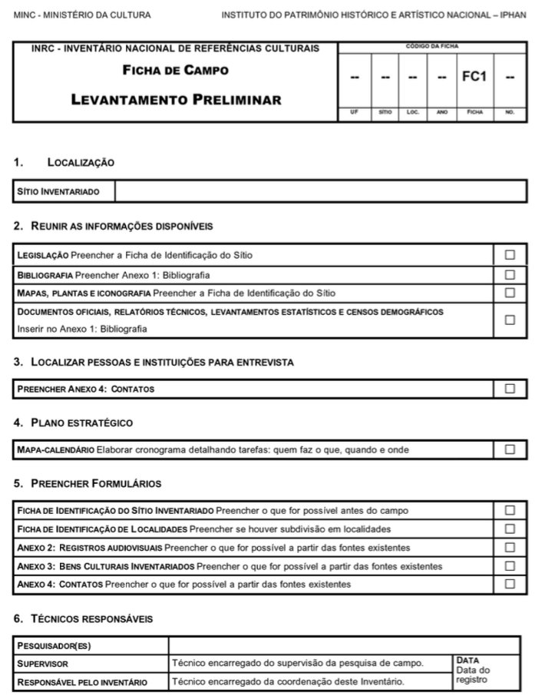

Slide 25
2. Identificação
A identificação é feita por meio de:
1. Descrição sistemática e tipificação das ocorrências relevantes;
2. Mapeamento das relações entre os itens identificados e destes com outros bens e práticas relevantes;
3. Identificação de aspectos básicos de seus processos de formação, assim como – no caso de atividades – seus executantes, mestres, aprendizes e seu público.

Slide 26
3. Documentação
Trata-se aqui de estudos técnicos e autorais, de natureza eminentemente etnográfica ou de obras artísticas (desenho, fotografia, vídeo, etc.) realizados por especialistas, segundo as normas de cada gênero e linguagem. Temos em mente trabalhos desenvolvidos principalmente por profissionais das áreas de história, ciências sociais e artes. Esta etapa implica criação e autoria individual do pesquisador ou artista e deve resultar necessariamente da observação direta dos bens inventariados em seu contexto de ocorrência.
Sendo trabalho que exige formação especializada, deverá caber prioritariamente aos técnicos do patrimônio localizar e reunir os registros disponíveis em teses, dissertações, relatórios técnicos, livros, ensaios, produtos audiovisuais, assim como incentivar ou mesmo contratar a realização de pesquisas pontuais. Por serem obras constantemente produzidas, recomenda-se a atualização periódica dessas referências.

Slide 27
Relatório Patrimônio
Material 2018
Tombados – 1241

Slide 28


Slide 29
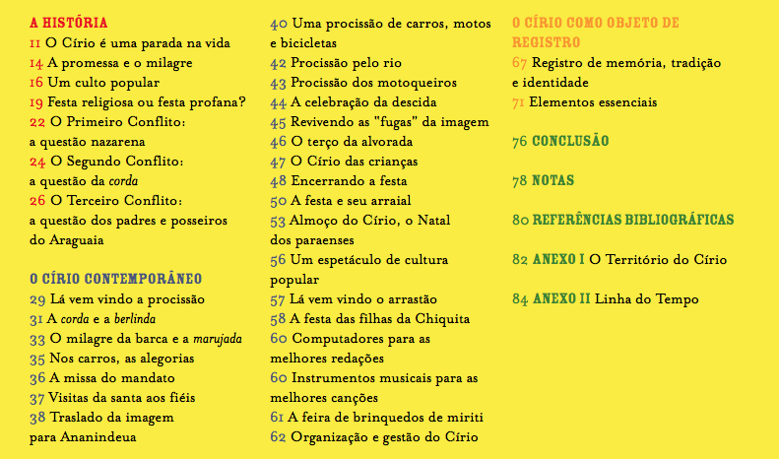

Slide 30
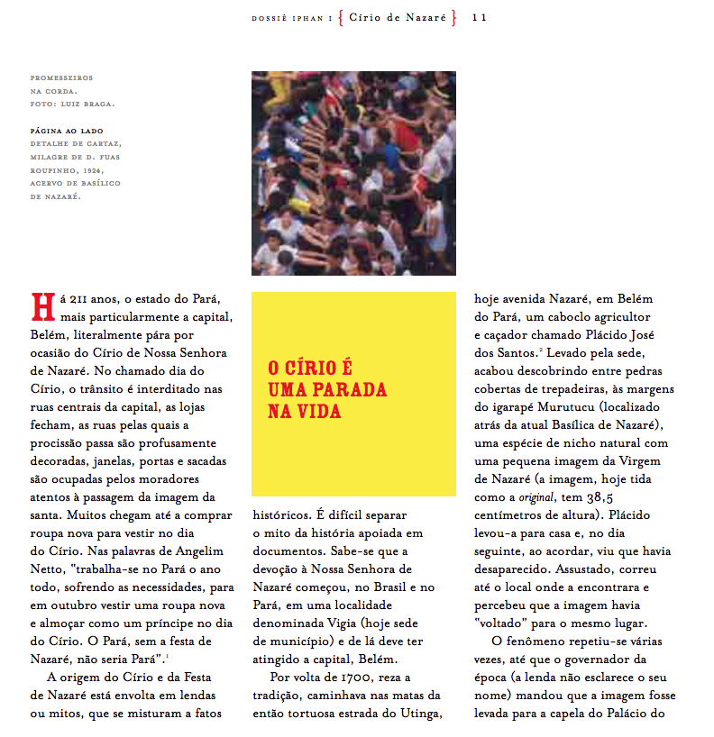

Slide 31
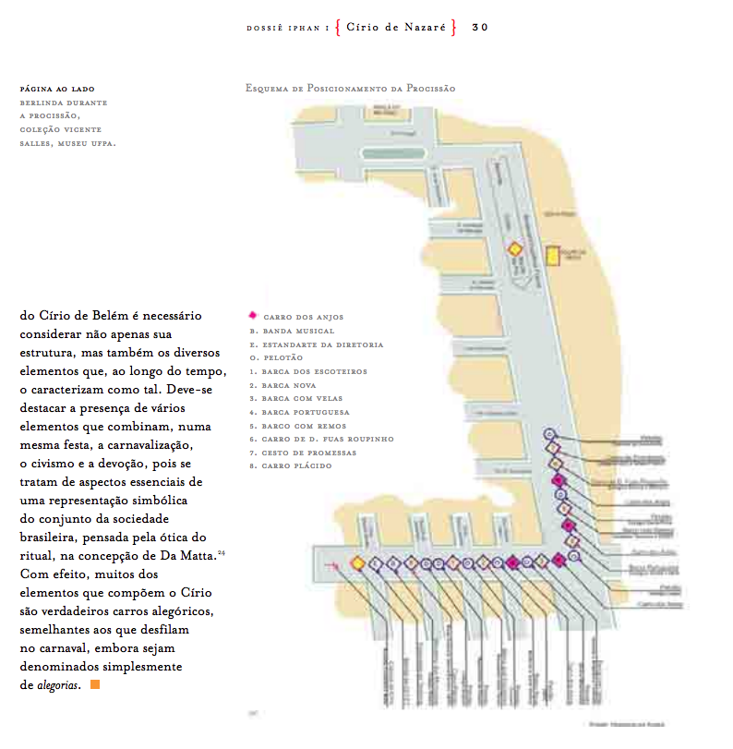

Slide 32
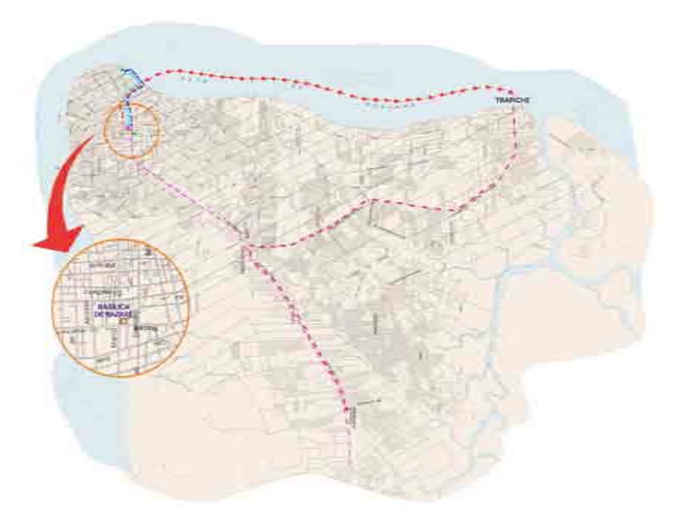

Slide 33
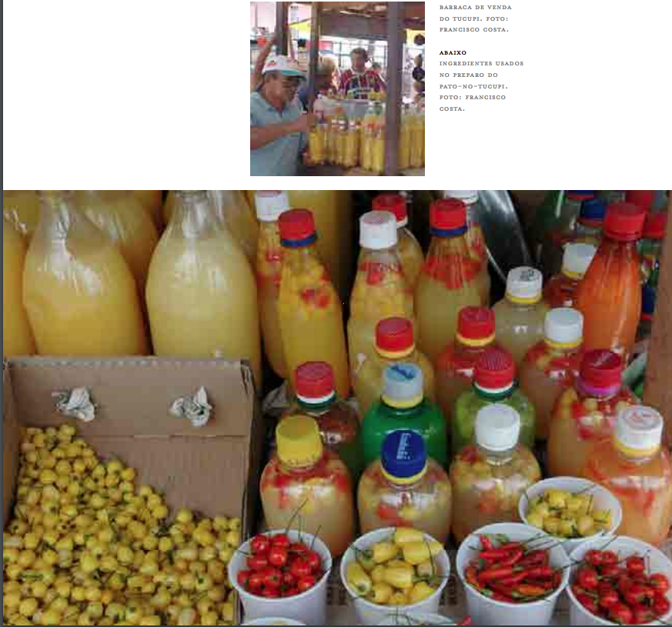

Slide 34
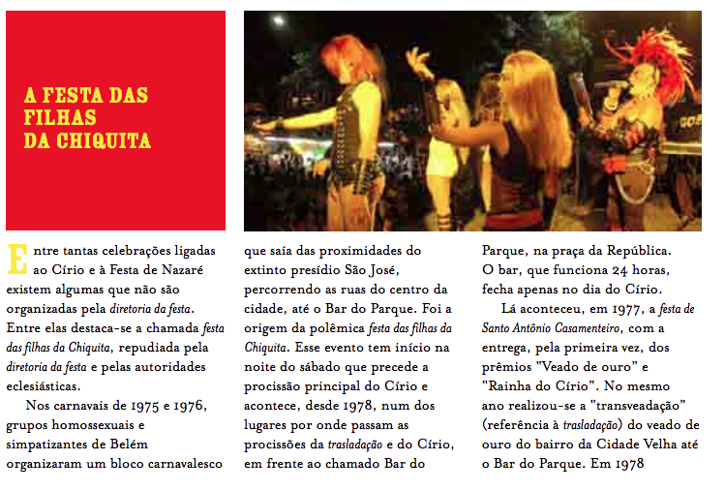

Slide 35
Território URURAY
Vídeo - https://www.youtube.com/watch?v=w1BSlvUq2QI
SITE IPHAN – DOSSIÊS
http://portal.iphan.gov.br/publicacoes/lista?categoria=22&busca=

